Slide 1
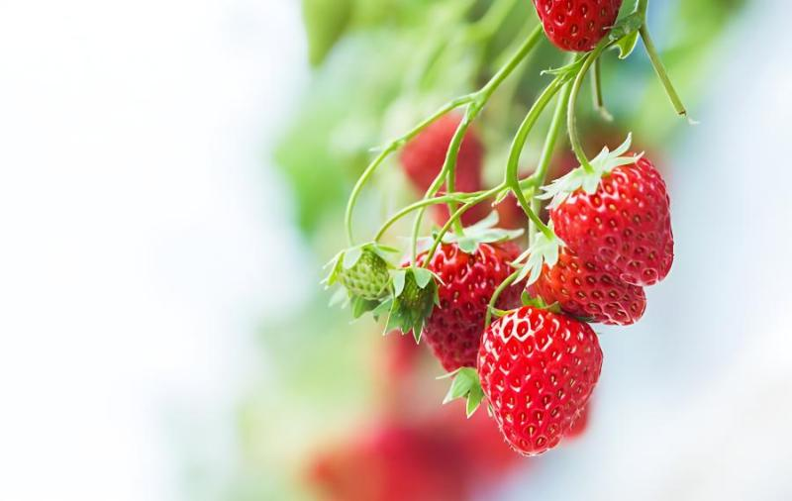
复习专题——生物圈中的绿色植物
复习
光合作用、呼吸作用及其原理的应用

Slide 2
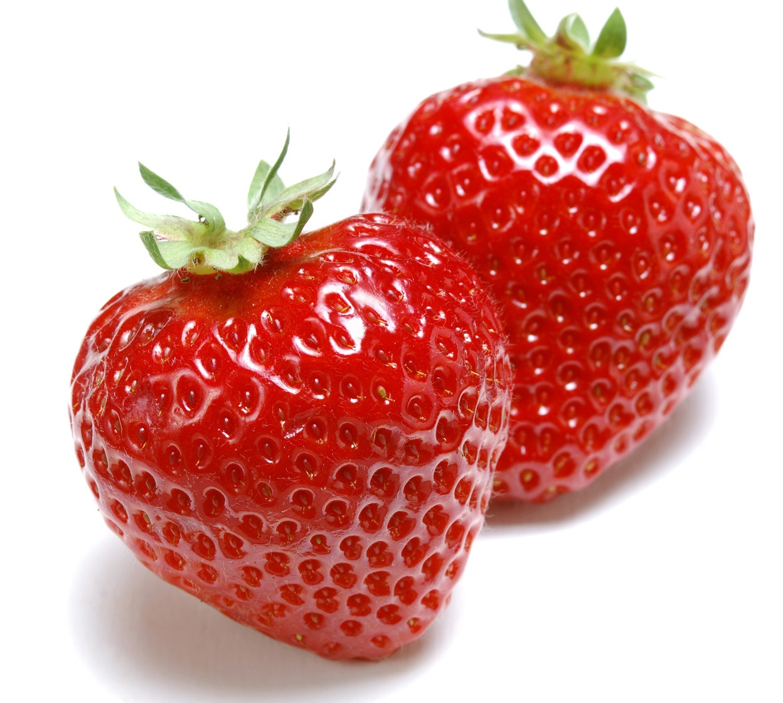
营养物质
→ 组成成分
生长发育
呼吸作用：
有机物
＋
氧气
二氧化碳
＋水
＋
能量
活细胞
（化学能）
线粒体是
有氧呼吸的
主要场所
各种
生命
活动
热量
散失

Slide 3
如何提高草莓的产量？

Slide 4
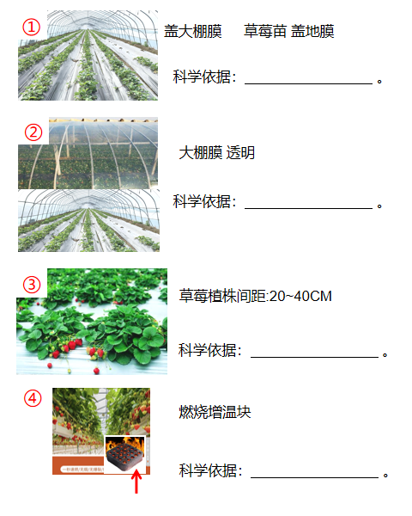
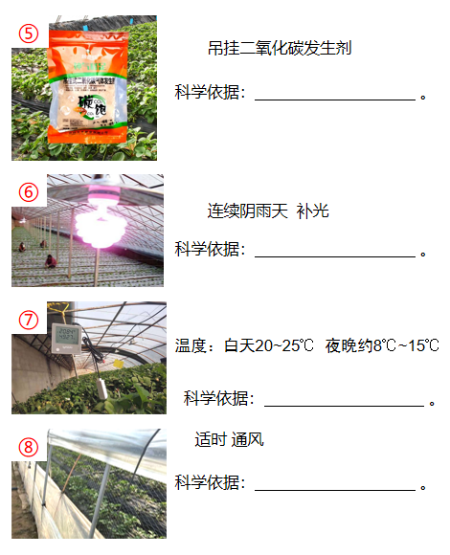
活动一:每组一种措施，请同学们用光合作用原理和呼吸作用原理解释措施的科学依据。

Slide 5
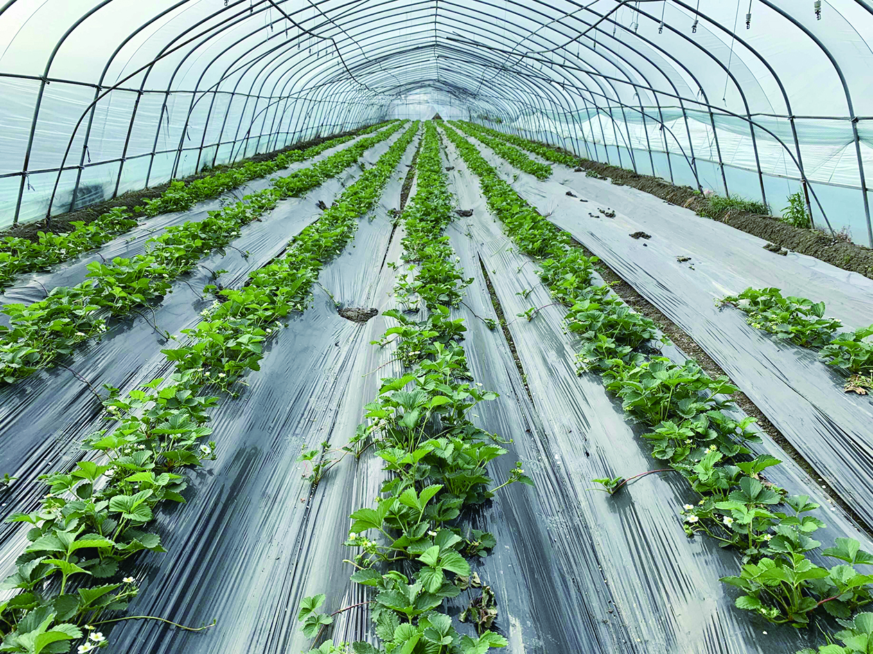
①
盖大棚膜
草莓苗 盖地膜

Slide 6
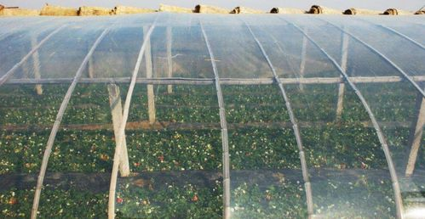
②
大棚膜
透明

Slide 7
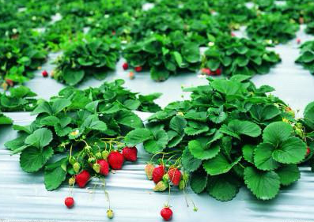
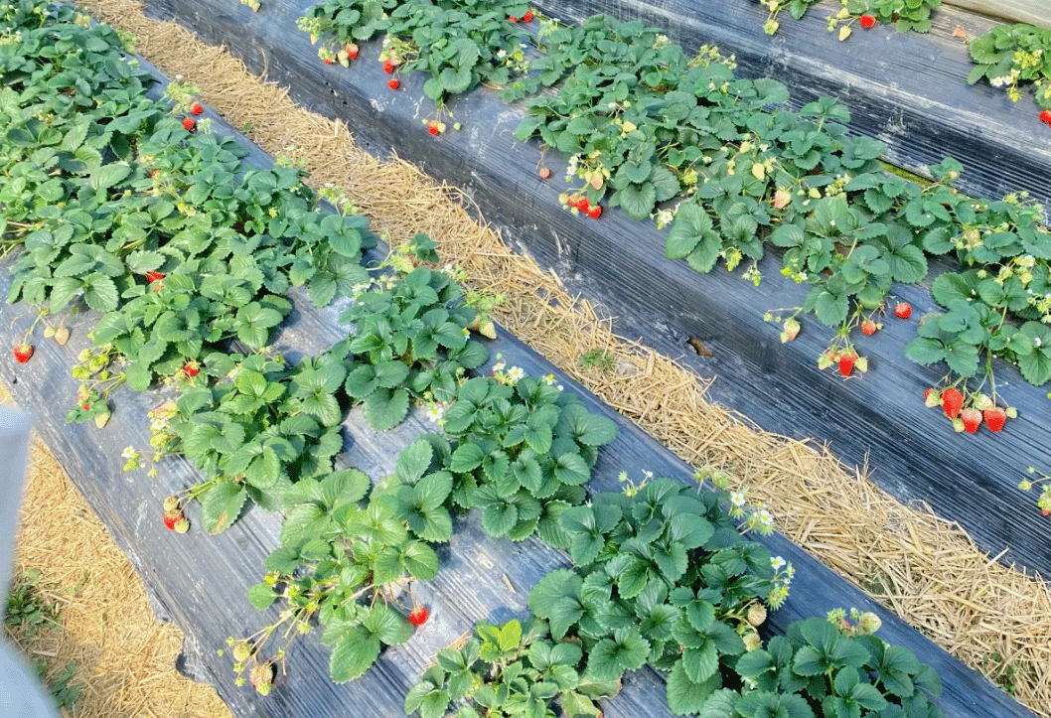
草莓植株间距:20~40CM
③
④

Slide 8
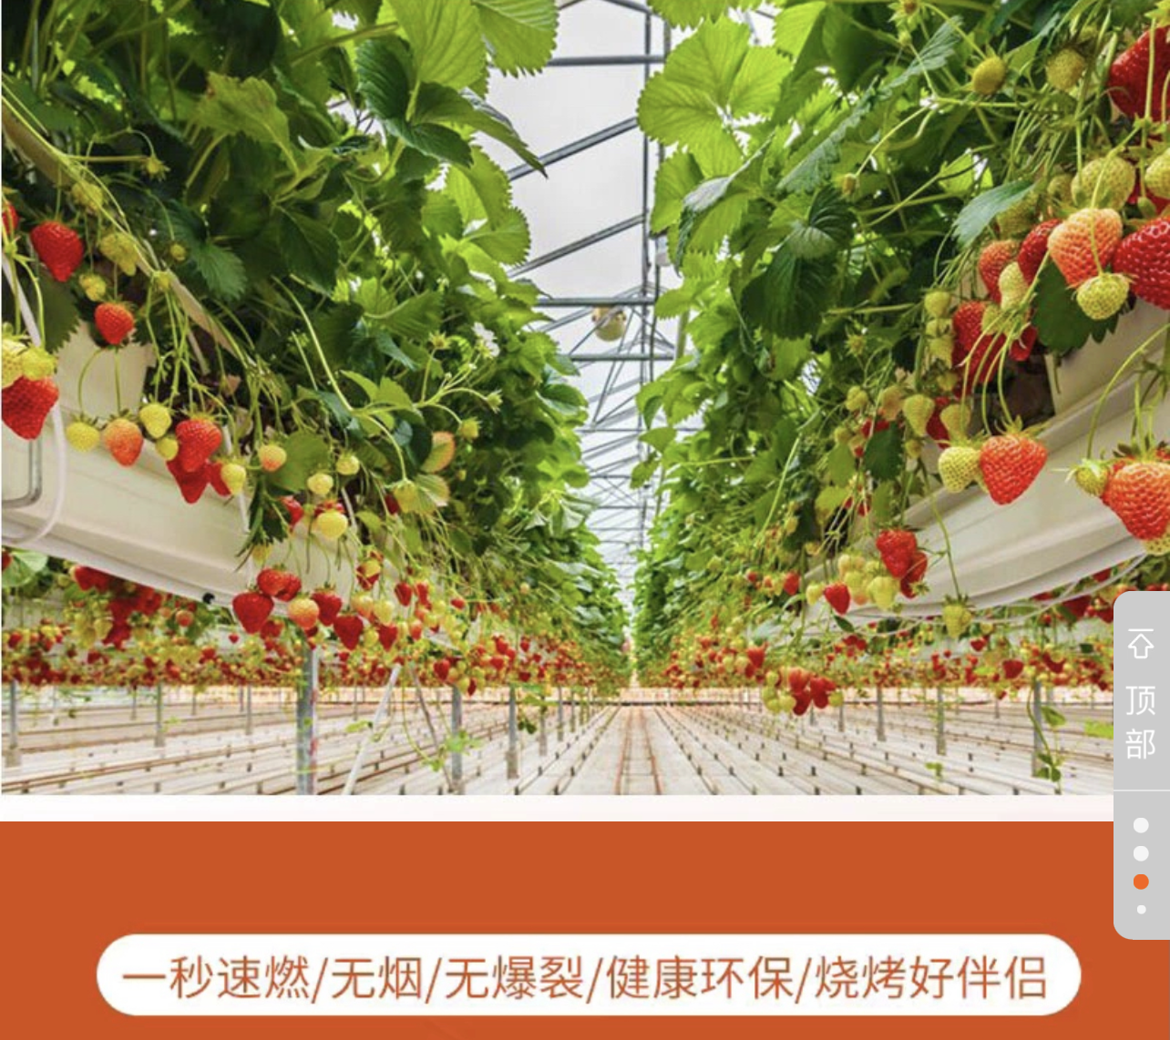
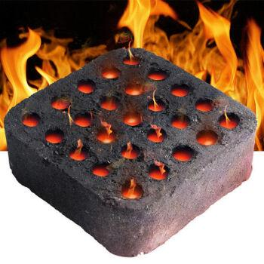
④
增温块

Slide 9
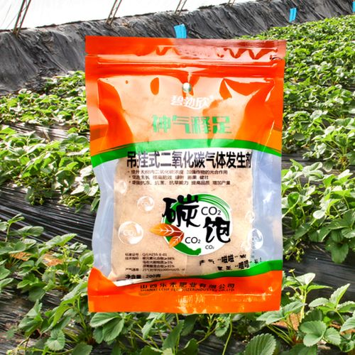
⑤
吊挂二氧化碳发生剂

Slide 10
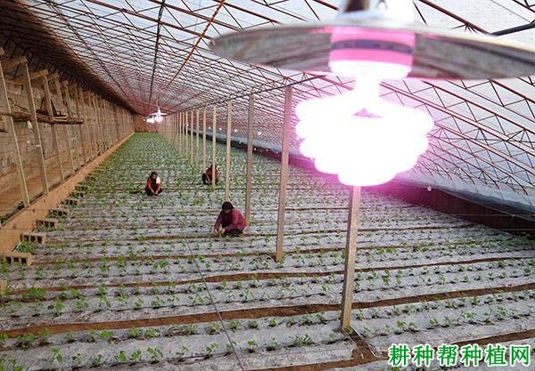
⑥
连续阴雨天 补光

Slide 11
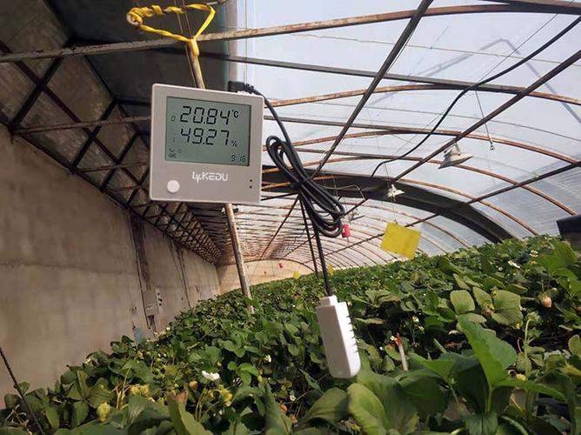
⑦
温度：白天20~25℃ 夜晚约8℃~15℃

Slide 12
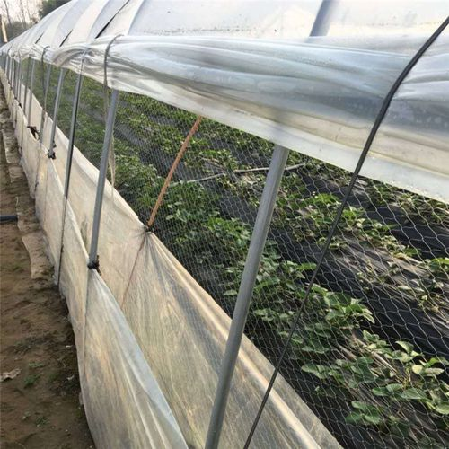
⑧
适时 通风

Slide 13
提高产量
光合作用 呼吸作用
合成有机物 - 分解的有机物 =
积累的有机物
光合作用：
白天或有光时进行
光
二氧化碳＋水
有机物＋氧气
叶绿体
呼吸作用（有氧呼吸）：
全天进行
有机物
＋
氧气
二氧化碳
＋水
＋能量
活细胞

Slide 14
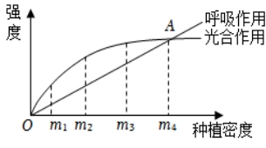
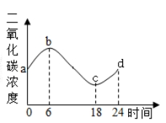
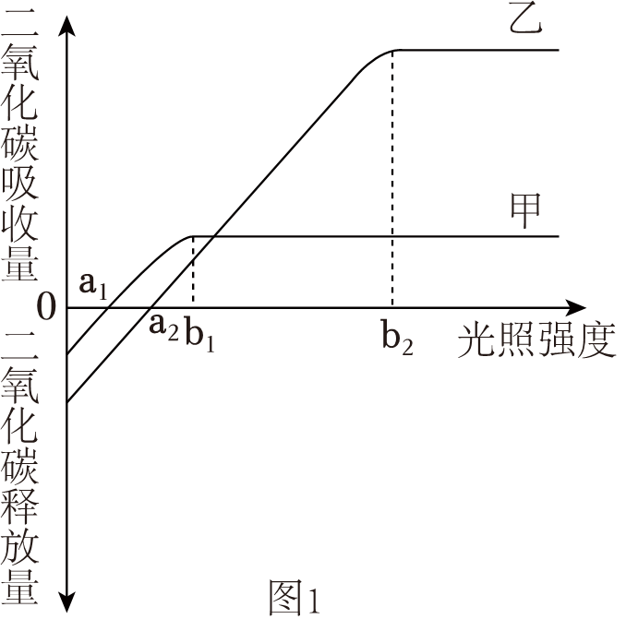
图甲 图乙
图丙

Slide 16
提高产量
光合作用 呼吸作用
合成有机物 - 分解的有机物 =
积累的有机物
光合作用：
白天或有光时进行
光
二氧化碳＋水
有机物＋氧气
叶绿体
呼吸作用（有氧呼吸）：
全天进行
有机物
＋
氧气
二氧化碳
＋水
＋能量
活细胞

Slide 17
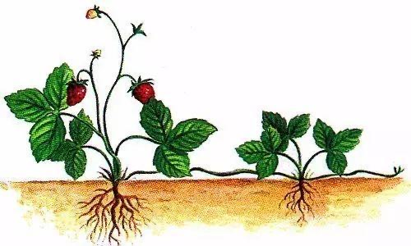
活动二：构建生物圈中的碳循环
大气中的
CO₂
燃烧
——
作 用
——
作用
——
作 用
——
作 用
增温块
人
残枝败叶
植物遗体

Slide 18
活动二：构建生物圈中的碳循环
大气中的
CO₂
光合
分解
燃烧
呼吸
——
作用
呼吸
——
作用
——
作用
——作用
增温块
人
残枝败叶
植物遗体
腐生微生物
腐生动物

Slide 19
绿色植物 维持生物圈中的 碳氧平衡
CO₂
人
光合作用
呼吸作用
绿色植物
植物
微生物
O₂

Slide 22
提高产量
光合作用 呼吸作用
合成有机物 - 分解的有机物 =
积累的有机物
光合作用：
白天或有光时进行
光
二氧化碳＋水
有机物＋氧气
叶绿体
呼吸作用（有氧呼吸）：
全天进行
有机物
＋
氧气
二氧化碳
＋水
＋能量
活细胞

Slide 23
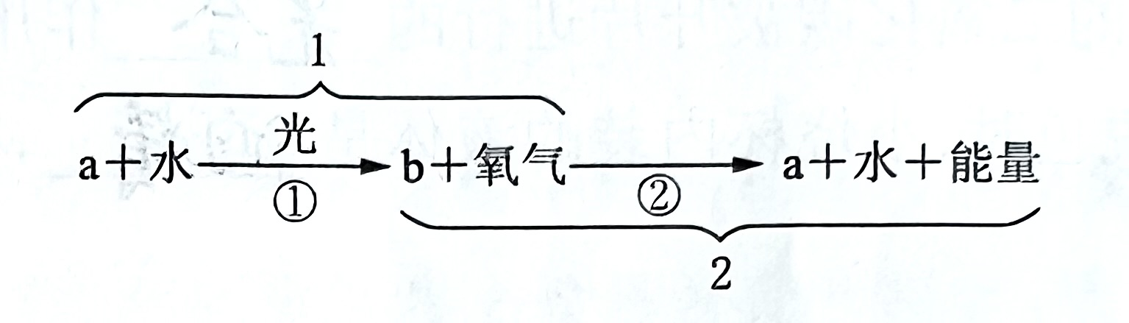
1.下图是绿色植物生理活动示意图，
A.a表示 ，b表示 。
B.① 表示 ②表示 。
C.过程1表示 作用，过程2表示 作用
光合作用和呼吸作用的关系是： 。
D.绿色植物通过过程 来维持生物圈中的碳一氧平衡

Slide 24
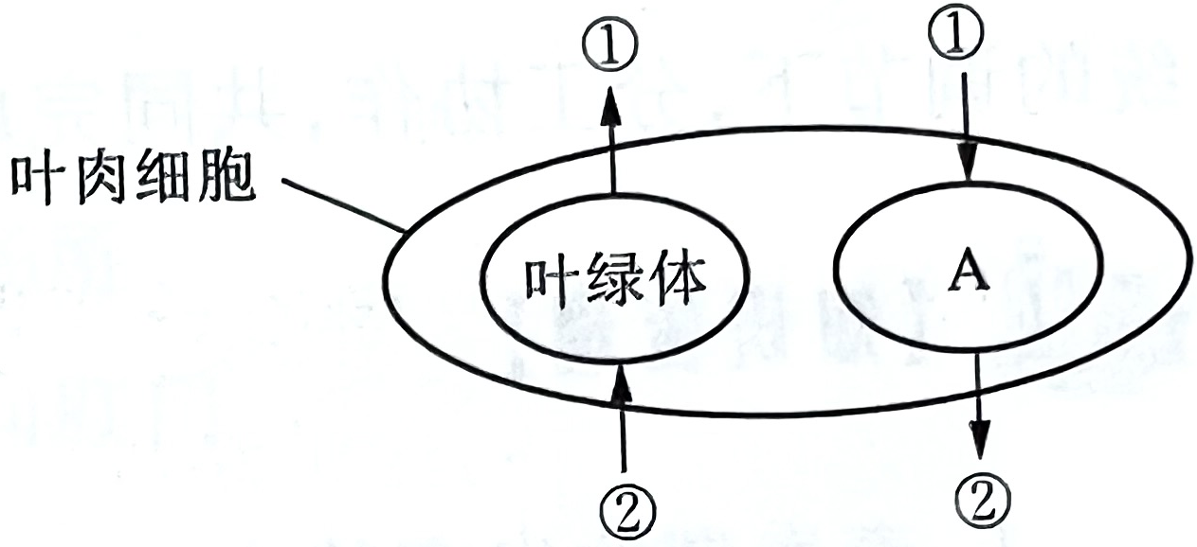
2.右图是小麦叶肉细胞内进行的某些生理活动示意图，其中① ② 为相关气体，A为细胞内相关细胞器。请回答下列问题。
（1）在叶绿体中进行的生理活动是_______作用，
① 代表的气体为_______，② 代表的气体为_______。 （2）A代表的细胞器为_______，该处进行的生理活动为_______作用。该生理活动能_______（选填“合成”或“分解”）有机物，______（选填“贮存”或“释放”）能量。

Slide 25
2.右图是小麦叶肉细胞内进行的某些生理活动示意图，其中① ② 为相关气体，A为细胞内相关细胞器。请回答下列问题。
（3）白天，小麦的叶片进行蒸腾作用，即植物体内的水分以气体的形式通过_______散失到大气中。该结构主要分布在叶片的_______表皮。

Slide 26
（4）还有其他哪些方法能提高大棚番茄的产量
： 。（写一条即可）
科学原理是 。

Slide 27
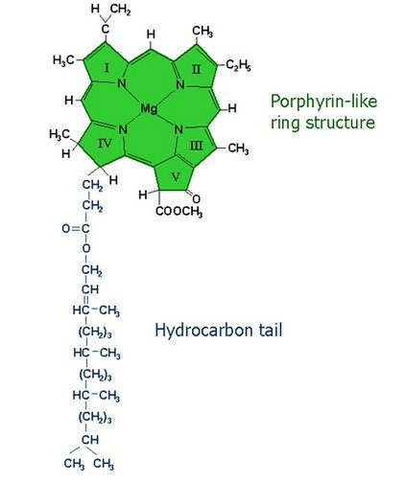
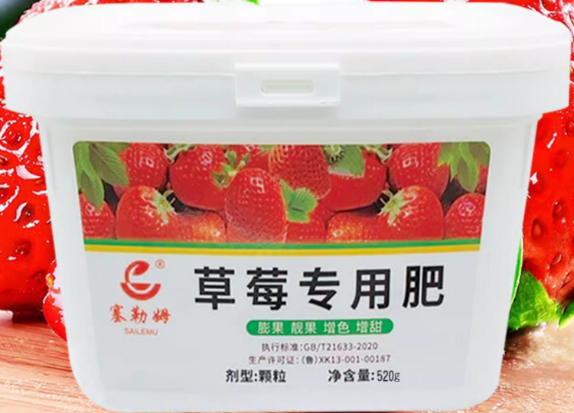
大量元素：氮、磷、钾、镁等
微量元素：硼、锌、铁等
叶绿素

Slide 28
叶绿素

Slide 29
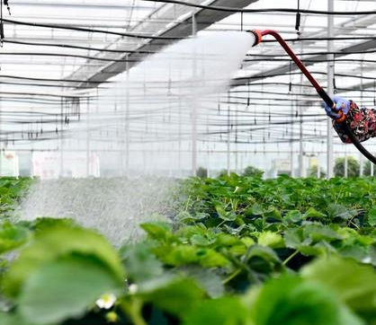
浇水

Slide 30
3.当踏入公园或山林时，人们会感到空气特别的清新和湿润，这主要是由于( )

Slide 31
4.下列农业生产措施与所依据生物学原理的对应关系，错误的是( ) A.春季早播覆盖地膜--提高地表温度，利于种子萌发。 B.幼苗带土移栽--保护幼根和根毛 C.蔬菜大棚内增大昼夜温差-增加有机物积累量 D.向蔬菜大棚中施气肥--促进蔬菜的呼吸作用

Slide 32
5.下列属于促进植物呼吸作用的措施是( ) A.低温保存新鲜的水果蔬菜
B.大雨过后，给农作物及时排涝 C.水稻、小麦种子晒干入仓
D.向贮藏粮食的密闭粮仓内充入氮气

Slide 33
6.早春时节，公园的梅花叶片还没有完全长出，却可以开出娇艳的花朵。开花时所消耗的有机物的主要来源是( )
A.花瓣进行光合作用合成的 B.根从土壤中吸收并运输到花瓣的 C.树皮进行光合作用合成的 D.叶在上一年通过光合作用制造的

Slide 34
P70--P72

Slide 35
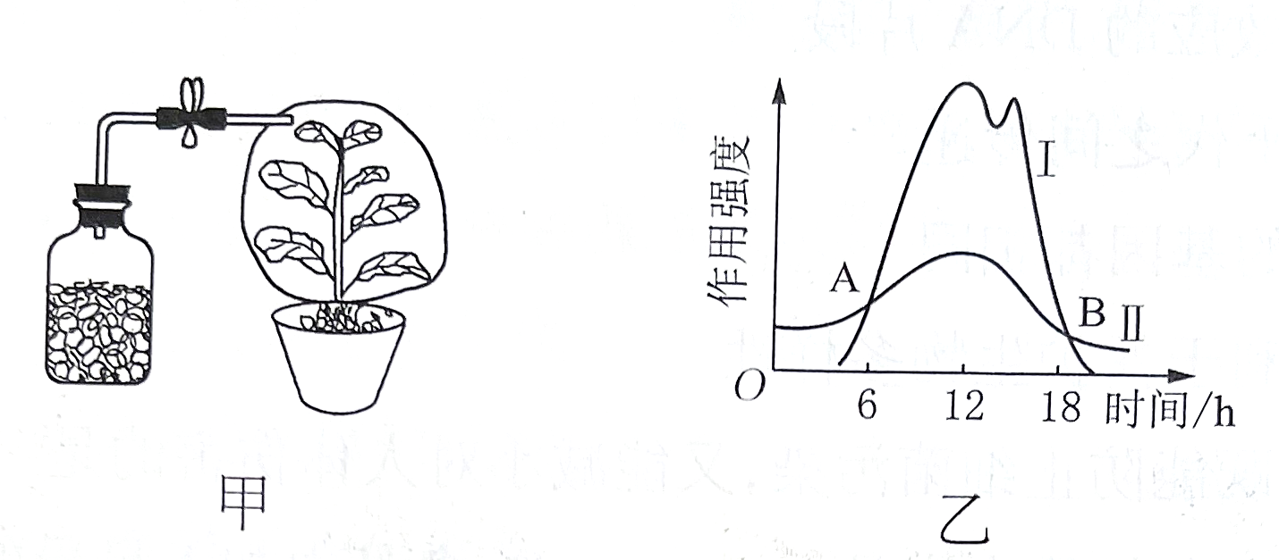
P125 26.(9 分)下图甲表示在一个玻璃瓶内装上萌发的种子，并通过导管与一盆用塑料袋罩住的绿色植物连通，乙表示该植物在晴朗的夏季一天 24h内呼吸作用和光合作用强度的变化曲线。请据图回答下列问题。

Slide 37
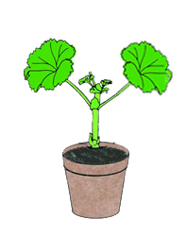
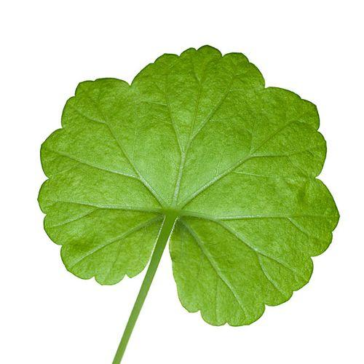
绿色植物的光合作用需要光照吗?

Slide 38

绿色植物的光合作用需要光照吗?

Slide 39
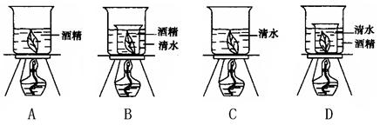
酒精
清水
清水
酒精
清水
酒精

Slide 40
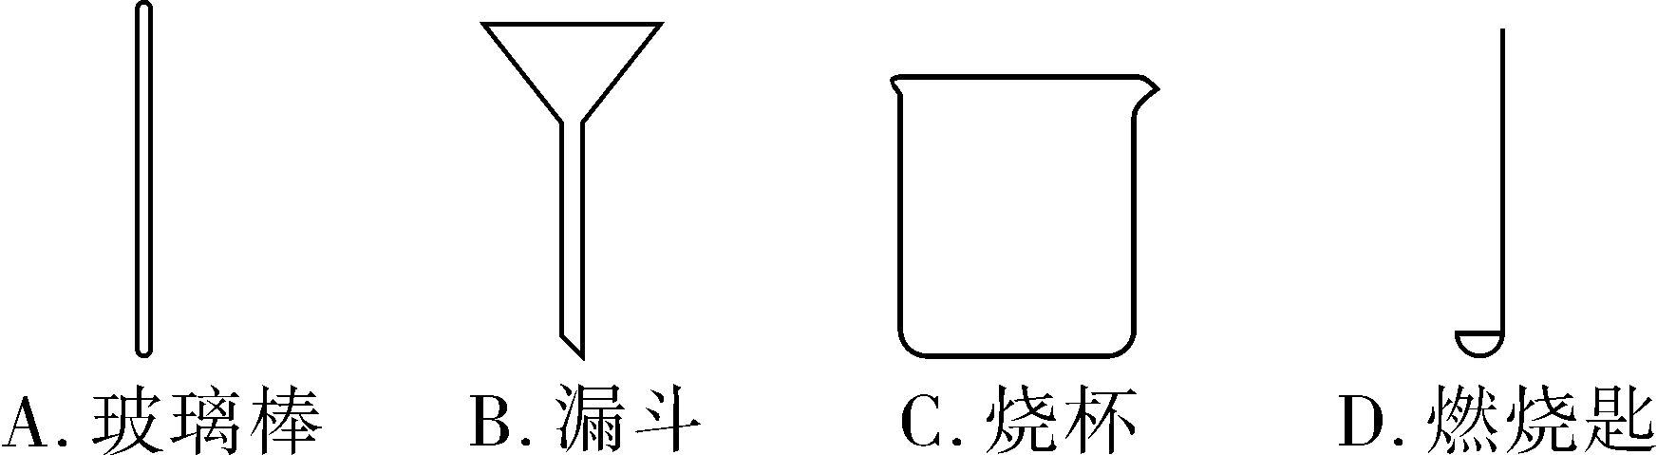
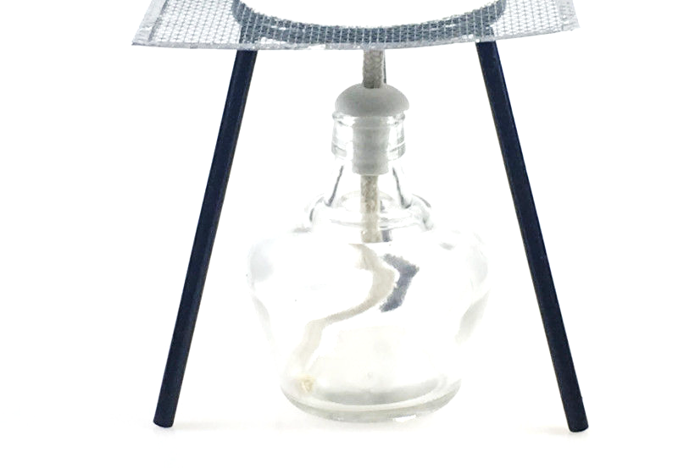
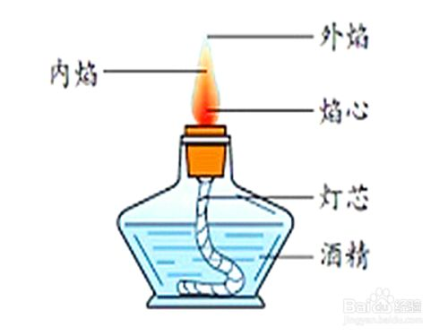
酒精脱色
目的:
去掉叶片中的叶绿素
使显色更明显。
酒精
叶片脱色到什么程度？
热水
叶片呈现黄白色
为什么要水浴加热酒精?
防止酒精燃烧伤人

Slide 41
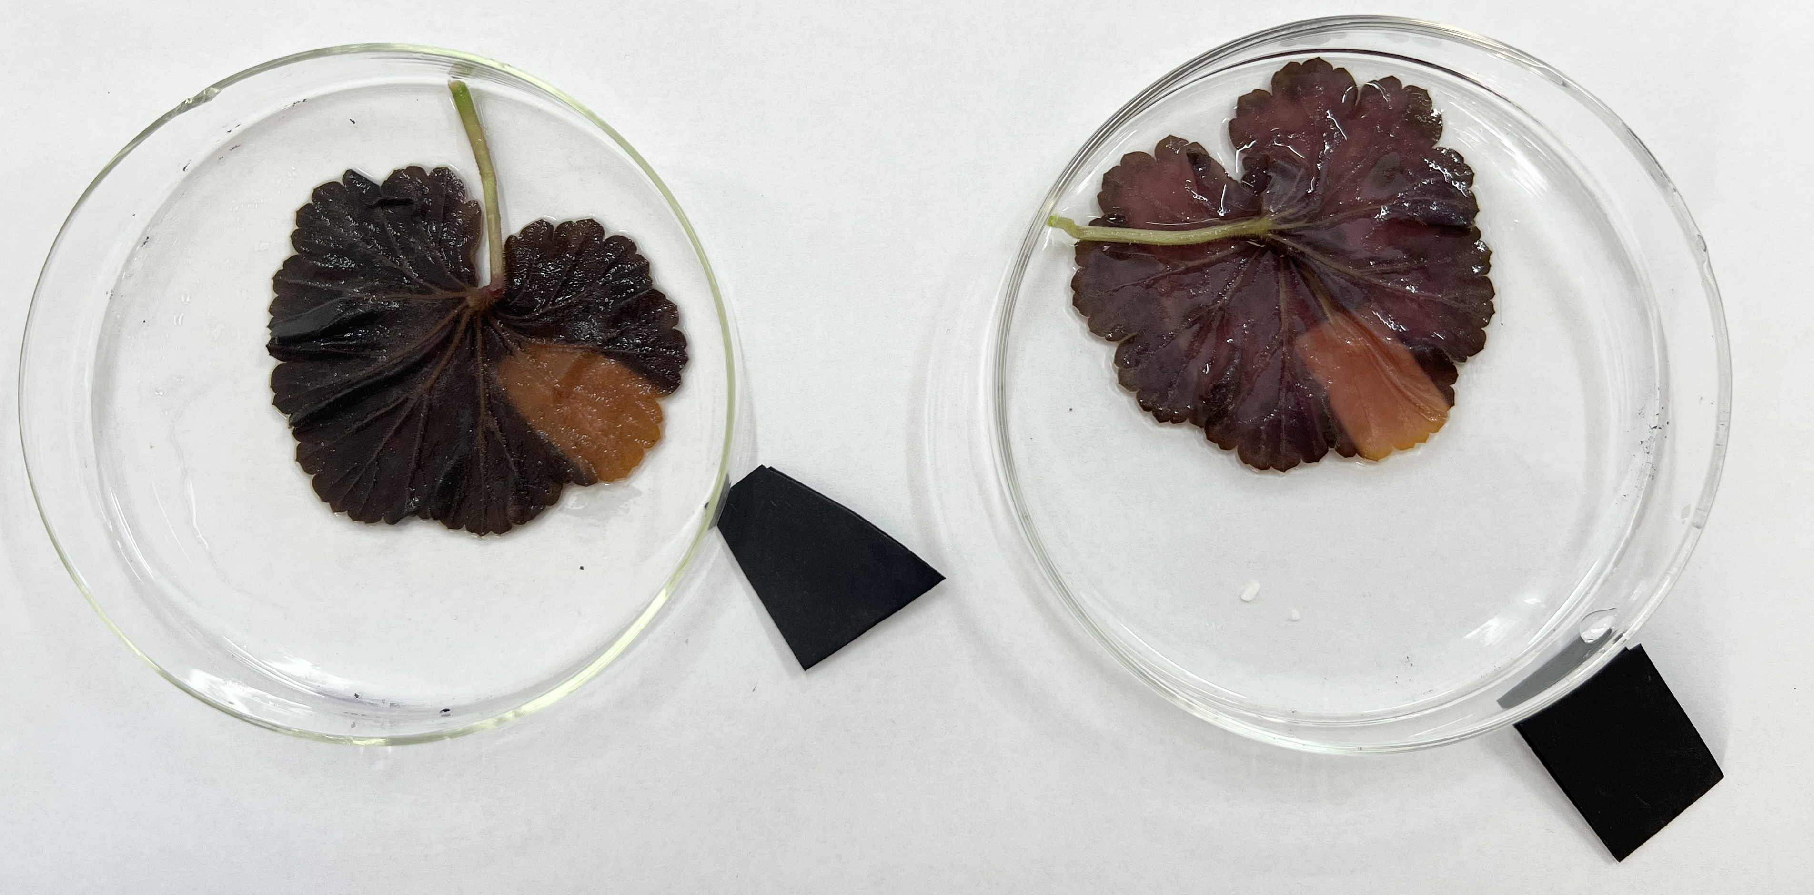
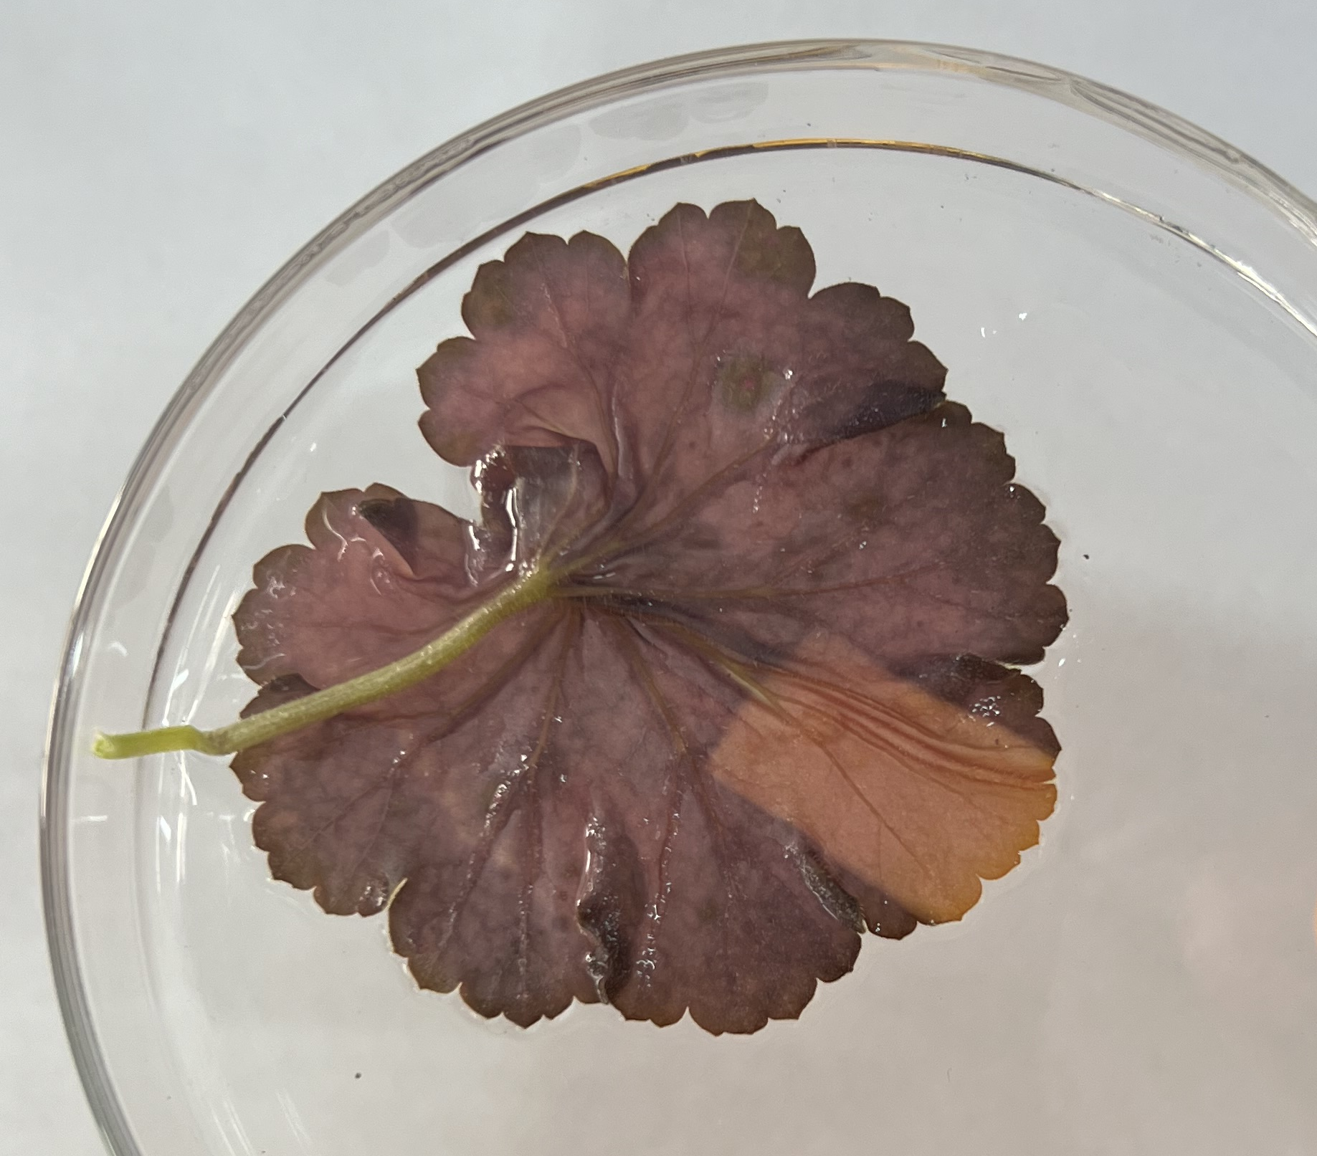
见光部分变蓝,
遮光部分不变蓝,呈现碘液颜色.
观察现象:
结论:
1)绿色植物光合作用需要光.
2)绿色植物光合作用主要产物是淀粉.

Slide 42
绿色植物的光合作用需要光照吗?
实验过程:
1. 暗处理
2. 叶片部分遮光
3. 照光
4.酒精脱色
5.清水漂洗1
6.滴加碘液染色
7.清水漂洗2
8.显色

Slide 43
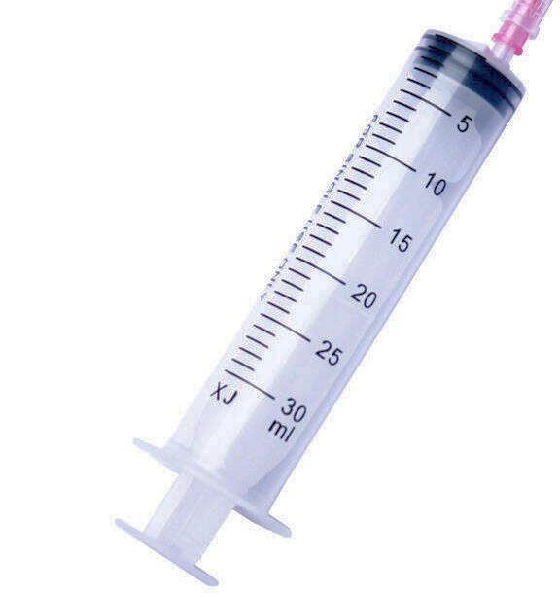
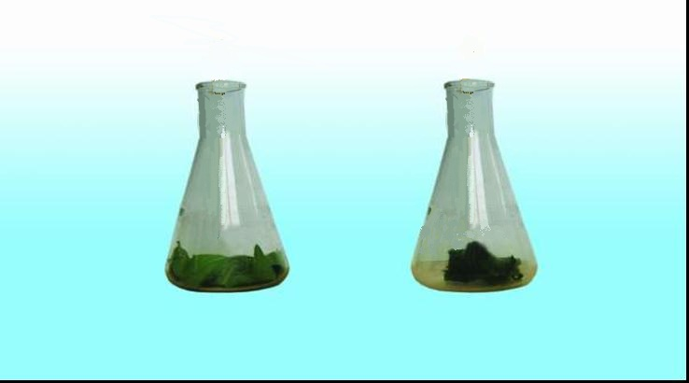
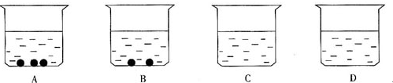
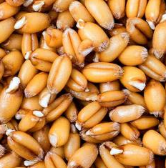
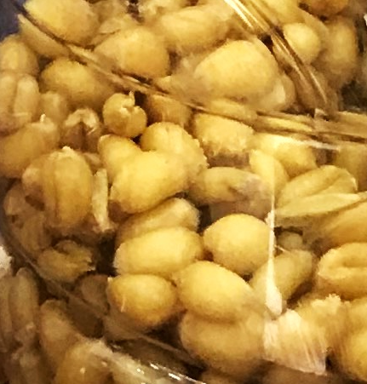
实验：
密封，黑暗处放置一昼夜
观察
澄清的
石灰水
澄清的
石灰水
A.活的种子
B.烫熟的种子
实验现象：
A.澄清的石灰水变浑浊 B. 澄清的石灰水不浑浊
实验结论：
活的植物会产生二氧化碳。

Slide 44
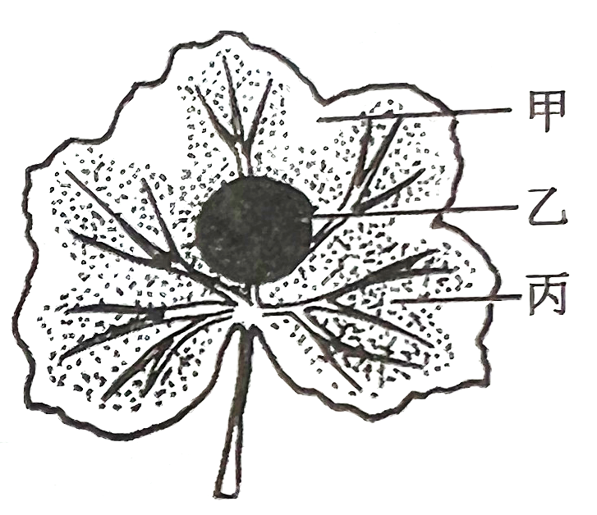
将一盆经黑暗处理的银边天竺葵(叶片边缘部分的细胞中无叶绿体)的一个叶片，用两个圆形的黑纸片在叶片的上下两面遮盖起来，然后放在阳光下照射几个小时。取下叶片，先用酒精脱色,再经漂洗，最后在叶片上滴加碘液。请回答下列问题。 (1)试分析滴加碘液后各部位出现的现象。

Slide 45
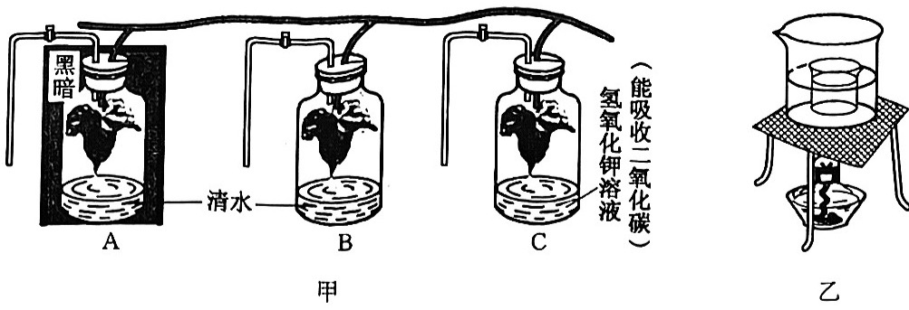
①盆栽牵牛花植株放在暗处一昼夜后，将相同的三个叶片分别置于A、B、C三个透明塑料软瓶内，密封瓶口，设为甲装置; ② 将甲装置移到光下6h; ③ 分别将A、B、C瓶的导管伸入澄清石灰水中，打开阀门，轻挤塑料瓶，观察石灰水的变化; ④ 取下三瓶内的叶片，分别用乙装置脱色;
⑤ 取出叶片，漂洗后滴加碘液。

Slide 46
（1）将牵牛花植株放在黑暗处一昼夜的目的是利用细胞内_______作用将叶片中的_______转运消耗掉。
（2）观察甲装置可知:A与B构成的对照实验，变量是_______;B与C构成的对照实验，变量是_______。A与C不能构成对照实验，因为两者之间存在着_______个变量。

Slide 47
（3）步骤③ 中，从A瓶挤出的气体会使澄清石灰水变混浊，原因是瓶中气体含有较多的_______，这是叶片进行_______作用产生的;从B瓶挤出的气体不使澄清石灰水变混浊，原因是瓶中的二氧化碳被叶片进行的_______作用消耗完了。

Slide 48
（4）步骤④ 用乙装置脱色时，小烧杯内装的液体是_______，观察叶片颜色的变化，直至呈现_______色。
（5）步骤⑤ 滴加碘液后，变蓝的是取自____瓶的叶片实验证明:绿叶制造淀粉不可缺少的条件是_______，
所需的原料有二氧化碳。

Slide 49
P126 26.(9 分)下图甲表示在一个玻璃瓶内装上萌发的种子，并通过导管与一盆用塑料袋罩住的绿色植物连通，乙表示该植物在晴朗的夏季一天 24h内呼吸作用和光合作用强度的变化曲线。请据图回答下列问题。

Slide 50
提高产量
光合作用 呼吸作用
合成有机物 - 分解的有机物 =
积累的有机物
光合作用：
白天或有光时进行
光
二氧化碳＋水
有机物＋氧气
叶绿体
呼吸作用（有氧呼吸）：
全天进行
有机物
＋
氧气
二氧化碳
＋水
＋能量
活细胞

Slide 51
P70--P72

Slide 52
P125 26.(9 分)下图甲表示在一个玻璃瓶内装上萌发的种子，并通过导管与一盆用塑料袋罩住的绿色植物连通，乙表示该植物在晴朗的夏季一天 24h内呼吸作用和光合作用强度的变化曲线。请据图回答下列问题。

Slide 54
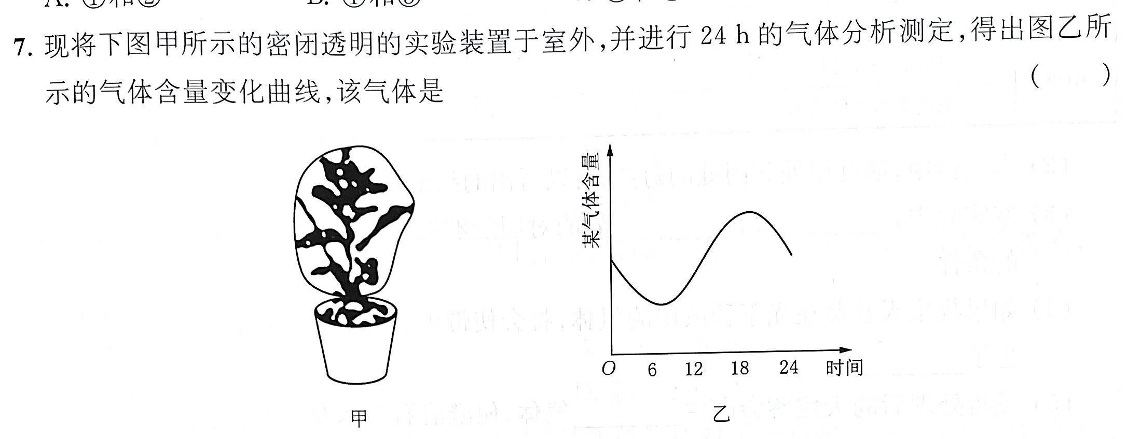

Slide 55
小结：
提高光合作用，增加有机物积累。
1.适当延长光照时间，适当增加光照强度
2.适当增加二氧化碳浓度和水分
3.适当增加无机盐的供应（施肥）
4.控制温度：白天适当升温，增强光合作用
5.合理密植（增加光照的面积）
降低呼吸作用
降低温度，降低氧气量

Slide 56
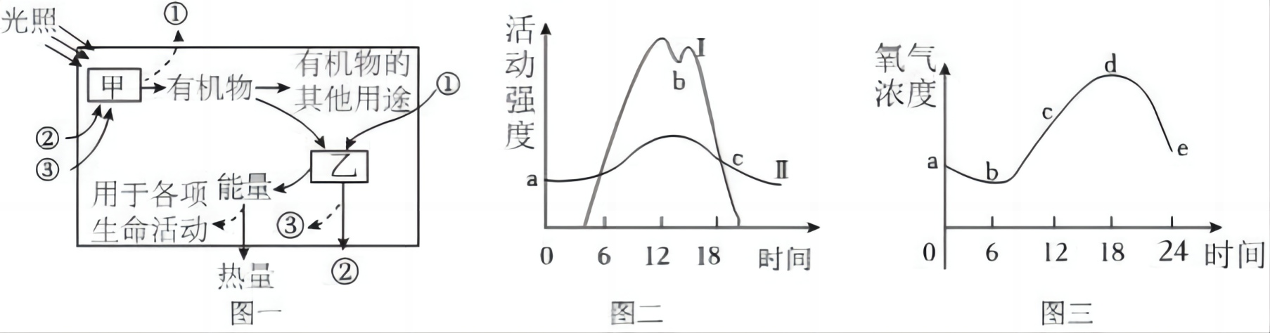
一天24小时，大棚内氧气浓度变化。
0~6时，18~24时，
为什么氧气浓度在下降？

Slide 57
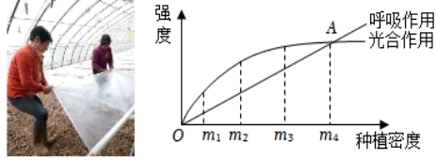
应用 解决实际问题
1．为探究大棚内番茄提高产量的原因。进行了以下研究。请根据问题作答。
图甲 图乙 图丙

Slide 59
空气质量 | 棚温（℃） | 光合色素吸收的太阳能 | 光合速率
良 | 25.6 | 987 | 20.4
轻度污染 | 23.4 | 746 | 19.6
中度污染 | 23.5 | 477 | 17.1
重度污染 | 23.1 | 325 | 11.8
注：光合速率大，光合作用强度就强。

Slide 61
浇水

Slide 62
⑧
适时 通风

Slide 63
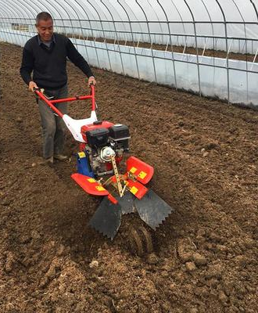
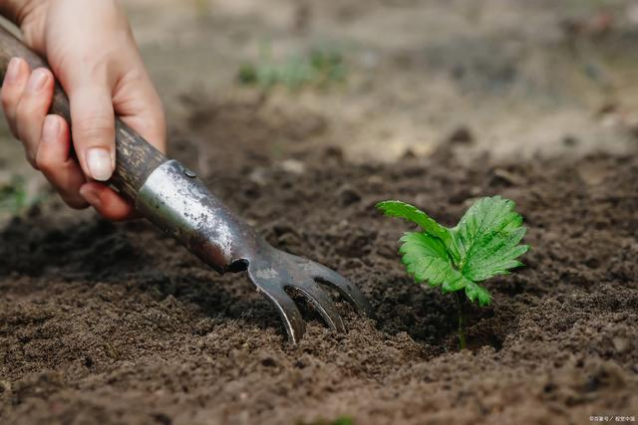
种草莓前先松土

